Slide 1
Tree Defender
Student: Pelle Remus-Nicolae
Profesor coordonator: Laslo Eugen

Slide 2
Introducere
In acest joc, jucătorul este o veveriță care încearcă să-și apere copacul și proviziile pentru iarnă de celelalte animale din pădure. Veverița este în copac, poziționat în partea din stânga a ecranului jocului, pe când celelalte animale pornesc din dreapta acestuia, încercând să parcurgă tot ecranul până la copac.
Pentru a preveni acest lucru, veverița aruncă cu diferite proiectile spre celelalte animale, până când acestea decid să fugă înapoi în pădure.
Copacul are o anumită duritate, începând cu 3, ceea ce înseamnă ca în fiecare zi, pot să treacă de apărarea veveriței 2 animale, al treilea ar doborî copacul rezultând în pierderea jocului.
În fiecare zi, sunt animale tot mai multe și mai puternice. Dacă veverița își apără copacul 10 zile, jocul este câștigat.

Slide 3
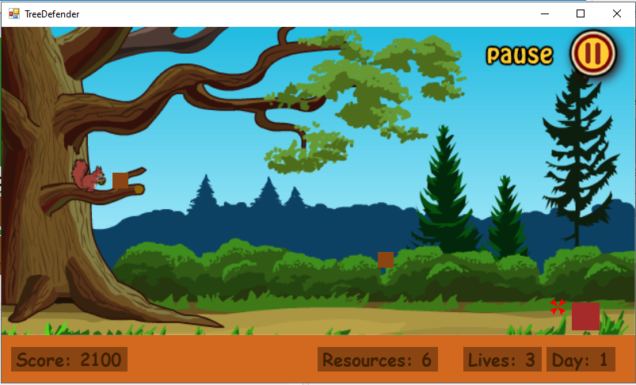
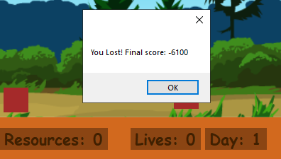
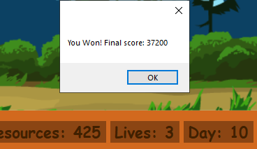
Introducere
Aceste elemente pot fi identificate aici:

Slide 4
Detalii despre cod Proiectile
Există 3 tipuri de proiectile: ghinde, nuci și castane. Jucătorul are la început ghinde, care scad 1 viață animalului lovit cu aceasta. Pe viitor, acestea pot evolua în nuci, care scad 3 viață, sau castane, care scad 5 viață. Pot părea prea puternice la început, dar zilele cresc rapid în dificultate, motiv pentru care sunt necesare.
Traiectoria proiectilelor este determinată de două puncte: poziția veveriței, care este un punct fixat, și selecția de pe ecran, care este schimbată de utilizator prin click stânga oriunde pe ecranul jocului. Considerăm dreapta determinată de aceste două puncte și aflăm unghiul pe care îl formează această dreaptă cu axa Ox. Acest unghi este, defapt, arctangentă din panta dreptei, pe care o știm calcula. Folosind acest unghi, determinăm distanța pe care trebuie să o parcurgă pe Ox folosind cosinus, respectiv pe Oy folosind sinus.
Practic, se face o operație de translație folosind funcții trigonometrice.

Slide 5
Detalii despre cod Animale
Există 4 tipuri de animale: castor, pasăre, mistreț și urs. Fiecare are diferite viteze, resurse, viață și dimensiune. Primul și cel mai simplu de doborât este castorul, cu viteza 4, 3 resurse și 3 viață. Al doilea este pasărea, cu viteza 10, 6 resurse și 1 viață. Pasărea este mai greu de doborât datorită vitezei mari și dimensiunii mici, și pentru că nu poate primi debuff-uri. Următorul animal este mistrețul, cu 4 viteză, 8 resurse și 7 viață. Ultimul animal este ursul, cu 2 viteză, 30 resurse și 27 viață. Acesta este foarte greu de doborât, deci pentru a ușura lucrurile, are dimensiunea mult mai mare decât a celorlalte animale, deci este cel mai expus debuff-urilor.
Traiectoria animalelor este simplă, pur și simplu pornesc dintr-un punct ales la întamplare pe pământ, și merg spre stânga. Păsările pornesc dintr-un punct la întâmplare de pe cer.

Slide 6
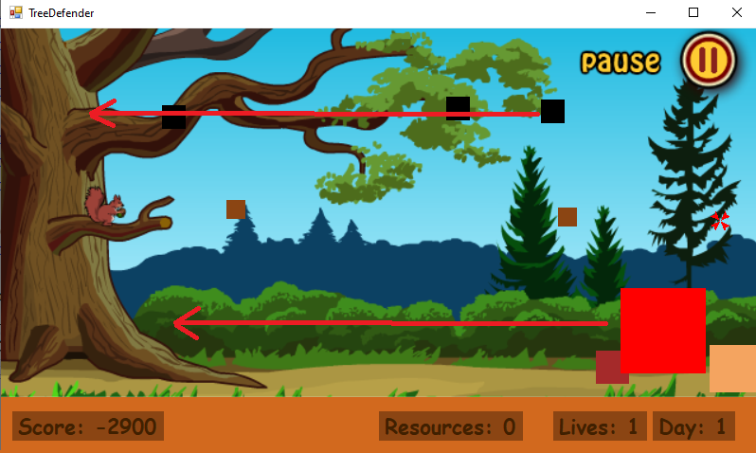
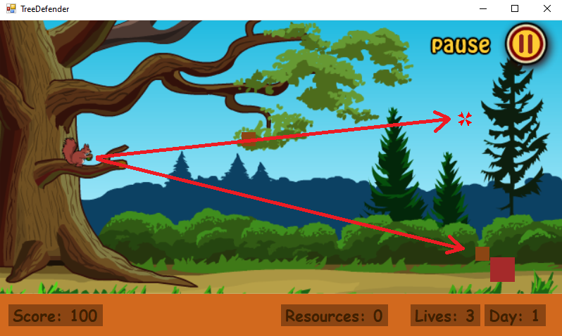
Detalii despre cod Traiectoria proiectilelor și a animalelor

Slide 7
Detalii despre cod Piața Verde
În piața verde, se pot evolua proiectilele la nivelul următor la schimb pentru resurse obținute de la animale. De asemenea, se pot cumpăra și alte evoluții ale terenului: prima întărește baza copacului, obținând încă o viață; a doua este o cămăruță în copac care sporește resursele obținute de la animale și mai adaugă o viață; balta este poziționată de la jumătatea ecranului spre dreapta și încetinește animalele care trec prin ea; iar ultima ne dă spini în partea din stânga a ecranului pentru a fi pe postul ultimei linii de apărare, dacă animalele ajung până în punctul acesta, li se mai scade 2 viață.
Din moment ce păsările zboară, acestea nu sunt afectate de baltă și nici de spini. Iar din moment ce urșii au dimensiunea atât de mare, sunt mai mult timp afectați de baltă.

Slide 8
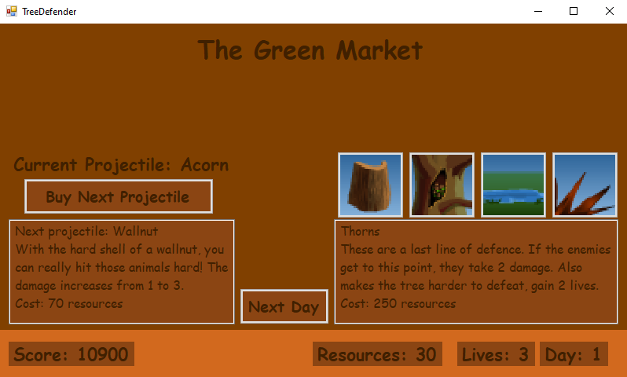
Detalii despre cod Piața Verde

Slide 9
Inteligență artificială
La rularea aplicației, avem opțiunea de a alege să jucăm noi, sau să se joace singur folosing Q-Learning. Pentru aceasta, am avut nevoie de o variabilă care ține minte scorul jucătorului. Acesta funcționează în felul următor: când un proiectil nu lovește niciun animal, scade cu 100, dar când loveste atunci crește cu 100; când un animal fuge în pădure, crește cu 1000, dar când un animal ajunge la final, scade cu 1000.
Cum vom folosi scorul pentru Q-Learning? Calculatorul va încerca să obțină scorul cât mai bun, deci când acesta scade, va ști că a făcut ceva greșit, respectiv când crește, ceva corect. Analizând cazurile acestea de fiecare dată, dupa puțin timp, în loc să selecteze la întâmplare, va selecta cât mai aproape de zona unde intră inamicii și va încerca să ăi lovească pe aceștia cât mai des.
Deși jocul se joacă singur, în Piața Verde tot jucătorul decide ce să evolueze.

Slide 10
Vă mulțumesc pentru atenție!

